Slide 1
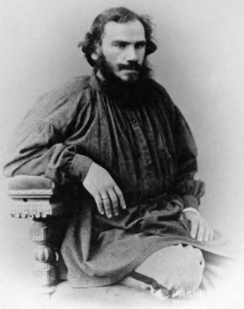
Русский язык литературное чтение
10
класс
Лев Николаевич
Толстой
«После бала»

Slide 2
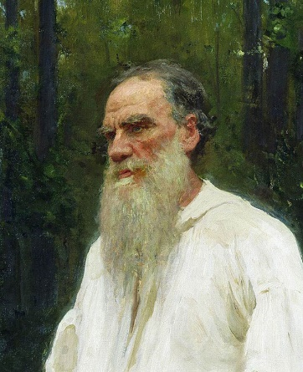
Сегодня на уроке
Мы познакомимся с жизнью и творчеством
Льва Николаевича Толстого.
Прочитаем рассказ «После бала.»

Slide 3
Лев Николаевич Толстой (1828-1902)
Лев Николаевич Толстой – один из величайших художников слова не только России, но и всего мира. Творчество Л.Н. Толстого является достоянием всего человечества. Его бессмертные произведения принесли ему мировую славу ещё при жизни.

Slide 4
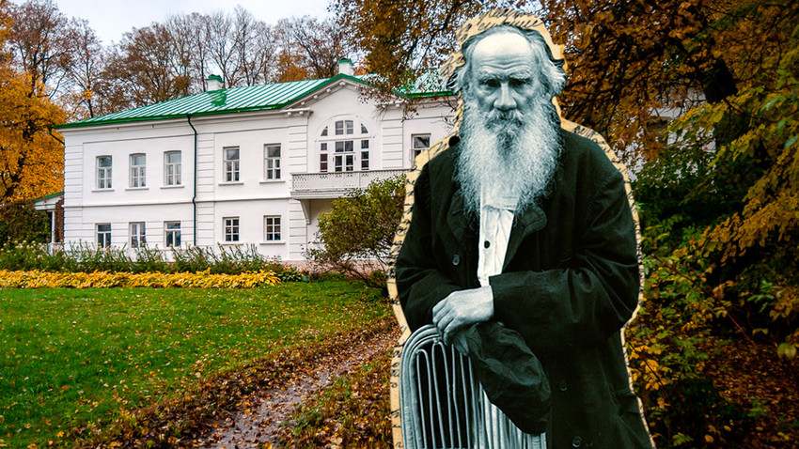
Толстой прожил долгую жизнь. Он родился в имении «Ясная Поляна» Тульской губернии 9 сентября 1828 года, где и прошли его детские годы.

Slide 5
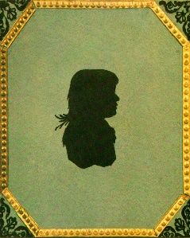
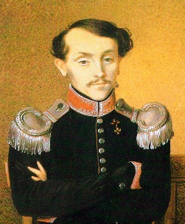
Он был четвертым ребенком в большой дворянской семье. Толстой рано осиротел. Мать умерла, когда ему не исполнилось еще двух лет, а в девять лет он лишился и отца. Опекуном пятерых детей Толстых стала тетя — Александра Остен-Сакен. Два старших ребенка переехали к тете в Москву, а младшие остались в Ясной Поляне.

Slide 6
Ясная поляна

Slide 7
«Счастливая, счастливая, невозвратимая пора детства! Как не любить, не лелеять воспоминаний о ней?.. Какое время может быть лучше того, когда две лучшие добродетели – невинная весёлость и беспредельная потребность любви – были единственными побуждениями в жизни», – писал Л.Н. Толстой в повести «Детство».

Slide 8
В 1841 году тетя Александра умерла, и Толстые перебрались к тете Пелагее Юшковой в Казань. Через три года после переезда Лев Толстой решил поступить в престижный Императорский Казанский университет.

Slide 9
В апреле 1847 года студенческая жизнь Льва Толстого завершилась. Он унаследовал свою часть владений, включая любимую Ясную Поляну, и отправился домой. В родовом имении Толстой попытался наладить быт и начать писать. Он составил свой план образования: изучать языки, историю, медицину, математику, географию, юриспруденцию, сельское хозяйство, естественные науки. Однако вскоре пришел к выводу, что легче строить планы, чем их осуществлять.

Slide 10
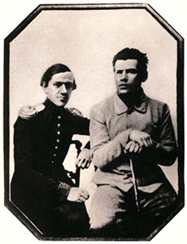
В апреле 1851 года: в Ясную Поляну приехал старший брат Николай. В то время он служил на Кавказе, где шла война. Лев Толстой решил присоединиться к брату и отправился вместе с ним — в деревню на берегу реки Терек.

Slide 11
Лев Толстой прослужил почти два с половиной года. Именно на Кавказе родилась повесть «Детство». Работая над ней, писатель нашел источник вдохновения, который оставался важным для него до конца жизни: он использовал собственные воспоминания и опыт.

Slide 12
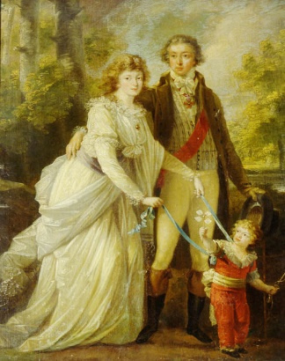
Толстой был аристократом по рождению, принадлежал к графскому роду. Жизнь писателя была тесно связана с природой и людьми родного края. В Ясной Поляне он наблюдал труд и быт крестьян, сам любил работать вместе с ними. Его можно было увидеть с косой на лугу, идущим за плугом на пашне.

Slide 13
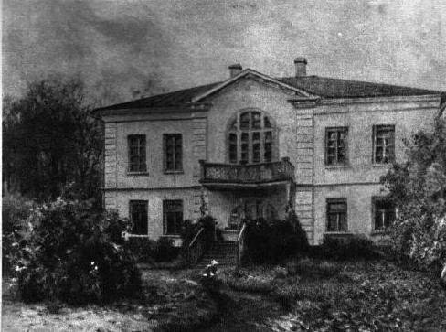
В середине XIX века в России было очень мало школ, почти все были неграмотны.
Осенью 1859 года Лев Николаевич Толстой открыл в принадлежавшей ему Ясной Поляне школу для крестьянских детей.

Slide 14
Народная школа
В Толстовской школе ребята учились читать, писать, считать, были у них занятия по русской истории, естествознанию, по рисованию и пению. Но главное – школа не отпугивала ребят от учения, они чувствовали себя в ней свободно и весело.

Slide 15
На дом уроков не задавали. Деревенские дети много помогали родителям по хозяйству. На переменах и после занятий Толстой рассказывал ребятам что-нибудь интересное, делал гимнастику, зимой катался на санках и водил хороводы.

Slide 16
В то время книг для детей было мало, и вот известный всему миру писатель пишет для детей «Азбуку».
Ее первое издание вышло в свет 13 ноября 1872 года.
В «Азбуке» Толстой использовал лучшие из сказок, басен, былин, пословиц, поговорок.

Slide 17
Многие рассказы писателя, его трилогия, в которую входят повести «Детство», «Отрочество», «Юность», роман-эпопея «Война и мир», романы «Анна Каренина», «Воскресенье» – переведены почти на все языки мира.

Slide 18
Произведения Льва Толстого

Slide 19
Л.Н. Толстой – мастер описания внутреннего мира своих героев. Психология героев раскрывается через «внутренние» монологи и диалоги.

Slide 20
Рассказ «После бала» был написан в 1903 году, а опубликован намного позже, в 1911 году, уже после смерти писателя.
В основе рассказа лежит реальная история, произошедшая с братом Толстого – Сергеем.

Slide 21
Лев Николаевич, учась в университете, жил в Казани вместе с братьями. Сергей Николаевич был влюблён в Варвару - дочь военного начальника Андрея Петровича Корейша, и бывал у них в доме.
Но однажды он увидел, как под командованием отца девушки гоняли сквозь строй беглого солдата. Чувства молодого человека остыли, и он отказался от женитьбы.

Slide 22
Словарная работа
величественный – xushqad
худоба – ozg‘inlik
отпугивать – cho‘chitmoq
масленица – slavyanlarda qishni kuzatish bayrami
пройтись – здесь: станцевать
грузный – og‘ir
губернский предводитель – dvoryanlar rahbari
служака николаевской выправки – podsho Nikolay I davrida ta’lim olgan harbiy xizmatchi
бесчеловечность – vahshiylik, berahmlik
противопоставление – qarshisiga qo‘yish
нравственные качества – ma’naviy fazilatlar

Slide 23
Начинается рассказ с того, как в одной из гостиных возник спор, предметом которого стал вопрос: может ли человек отличить хорошее от плохого не будучи привязанным к определенной среде? Один из гостей, Иван Васильевич, немолодой, уважаемый всеми человек, высказал мнение, что все решает случай, и предложил это доказать на примере эпизода из своей жизни.

Slide 24
Всё происходящее мы видим и воспринимаем через зрение и чувства Ивана Васильевича. Сначала это необычайно счастливый молодой человек: он молод, красив, богат: «Был я очень весёлый и бойкий малый, да ещё и богатый. Главное же моё удовольствие составляли вечера и балы. Танцевал я хорошо и был не безобразен».

Slide 25
Описываемые события произошли в сороковые годы девятнадцатого века. В то время рассказчик был молод и влюблён в полковничью дочь Вареньку – настоящую красавицу, которая, несмотря на всеобщее любование, оставалась милой и приветливой девушкой, способной пробудить самые светлые чувства.

Slide 26
Это была Б..., да, Варенька Б..., – Иван Васильевич назвал фамилию. – Она и в пятьдесят лет была замечательная красавица. Но в молодости, восемнадцати лет, была прелестна: высокая, стройная, грациозная и величественная, именно величественная. Держалась она всегда необыкновенно прямо, как будто не могла иначе, откинув немного назад голову, и это давало ей, с её красотой и высоким ростом, несмотря на её худобу, даже костлявость, какой-то царственный вид, который отпугивал бы от неё, если бы не ласковая, всегда весёлая улыбка у рта, и прелестных, блестящих глаз, и всего её милого, молодого существа…

Slide 27
Юноша был красив, богат, влюблен и счастлив. Он танцевал со своей избранницей мазурку, и чувства настолько переполняли его, что он готов был обнять весь мир.

Slide 28
По просьбе хозяйки дома отец и дочь исполнили сольный танец. Они танцевали. Отец Вареньки был очень красивый, статный, высокий и свежий старик. Лицо у него было очень румяное, с белыми подвитыми усами, белыми же, подведенными к усам бакенбардами и с зачесанными вперед височками, и та же ласковая, радостная улыбка, как и у дочери, была в его блестящих глазах и губах.

Slide 29
Отец Вареньки Б.
Сложен он был прекрасно, с широкой, небогато украшенной орденами, выпячивающейся по-военному грудью, с сильными плечами и длинными стройными ногами. Он был воинский начальник типа старого служаки николаевской выправки.

Slide 30
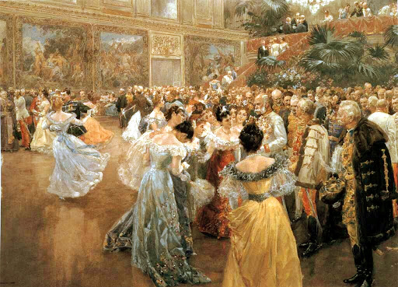
Особенно трогательными ему показались старомодные сапоги полковника с квадратными носами и без каблуков. Юноша понимает, что для того чтобы обеспечивать выезды дочери в свет на должном уровне, старый вояка вынужден экономить на себе.

Slide 31
Ответьте на вопросы
1.Кто такой Иван Васильевич? Как он проводил время в молодости?
2.Какой была Варенька, когда в неё влюбился Иван Васильевич?
В каких словах передаётся настроение героя-рассказчика на балу?
3.Как описывается внешность полковника Б.?
4.Что переживает рассказчик, наблюдая танцующую с отцом Вареньку?

Slide 32
Выберите правильный ответ
1.Как зовут рассказчика?
Иван Васильевич
Василий Иванович
Василий Петрович
Иван Иванович
2.Как зовут девушку, в которую влюблен главный герой?
Ася
Ольга
Катерина
Варенька
3.Когда был бал?
В первый день масленицы.
На рождество.
В новогоднюю ночь
В последний день масленицы.
4. Какой воинский чин был у отца Вареньки?
Генерал
Капитан
Полковник
Майор

Slide 33
Задание для самостоятельного выполнения
Прочитайте биографию Л.Н. Толстого.
Ответьте на вопросы на странице 153.
Прочитайте рассказ «После бала».
Сделайте цитатные характеристики героев.
Выполните задания на странице 155.

Slide 34
Русский язык литературное чтение
10
класс
Лев Николаевич
Толстой
«После бала»
(урок 2)

Slide 35
Сегодня на уроке
Мы продолжим работу над произведением Л.Н.Толстого «После бала».

Slide 36
В основе сюжета лежит реальная история, случившаяся с братом писателя. Сергей Николаевич Толстой был влюблён в дочь военного начальника, собирался сделать девушке предложение. Однако передумал, когда стал свидетелем чрезвычайной жестокости ее отца по отношению к солдату.

Slide 37
Сверкающий светлыми красками бал – праздник молодости, любви и красоты. Он проходит в последний день Масленицы – Прощёное воскресенье, когда верующие должны прощать друг друга.

Slide 38
Иван Васильевич влюблён в Вареньку, которая кажется идеальной. Варенька прелестна: стройна, высока, величественна и грациозна, она всегда царственно откидывает голову назад, и держится прямо, смягчая свой вид улыбкой. Герой не мог отвести глаз от Вареньки, оно сияло, ему нравились и ее ямочки, и милые ласковые глаза и румянец.

Slide 39
Всё восхищает главного героя. Он, как и все, восторгается мазуркой отца и дочери. Особое умиление у него вызывают сапоги полковника, сшитые военным сапожником. Молодой человек понимает: отец экономит на себе, чтобы достойно наряжать любимую дочь.

Slide 40
Чувство восторга растёт в душе Ивана Васильевича: «Я обнимал в то время весь мир своей любовью. К отцу же Вареньки, с его домашними сапогами и ласковой улыбкой, я испытывал в то время какое-то восторженно-нежное чувство».

Slide 41
Словарная работа
жёсткий – dag‘al
гонять – quvib savalamoq
оголенный – yalang‘och
мельком – ko‘z yugirtirib, ko‘z qiri bilan
пошла на убыль – (sevgi) susaya bordi
сошла на нет = исчезла, прошла
в натопленных комнатах – isitilgan xonalarda

Slide 42
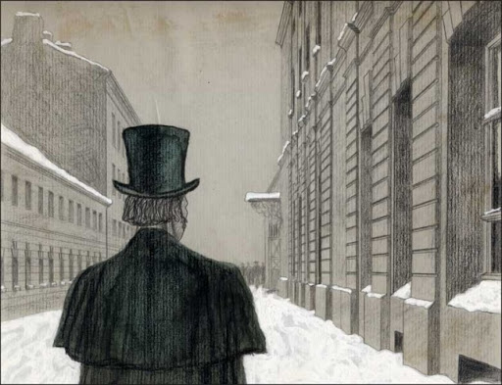
Неудивительно, что после бала молодой человек не может уснуть и идёт гулять по утренним улицам. Ноги сами приводят его к дому любимой.

Slide 43
Иван Васильевич ещё живёт воспоминаниями о бале, поэтому не сразу понимает, что такое встретилось на его пути: «Когда я вышел на поле, где был их дом, я увидал что-то большое, чёрное и услыхал доносившиеся оттуда звуки флейты и барабана. Но это была какая-то жесткая, нехорошая музыка».

Slide 44
Приближаясь, юноша слышит резкую пронзительную музыку и видит строй солдат, сквозь который проводят полуголого человека, привязанного к двум ружьям офицеров.

Slide 45
Ему объясняют, что это татарина прогоняют сквозь строй в наказание за побег. Несчастного вели между солдатами, и каждый ударял его палкой по голой спине. Он повторял: «Братцы, помилосердствуйте», - падал, но его поднимали и неизменно вели дальше.

Slide 46
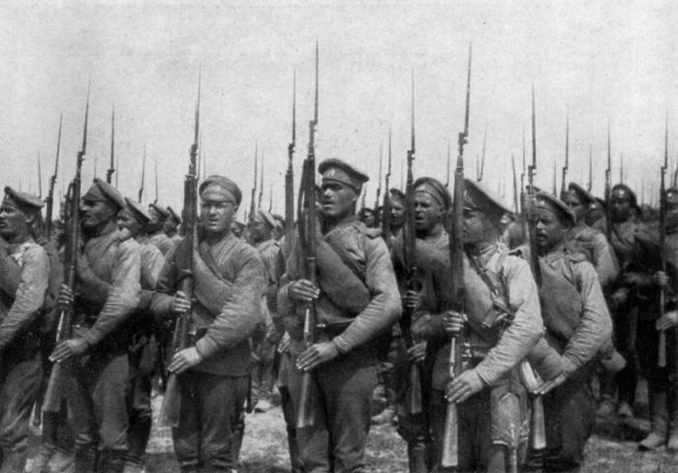
Это был «оголённый по пояс человек, привязанный к ружьям двух солдат, которые вели его». Остальные солдаты с двух сторон хлестали его по спине палками. Командовал экзекуцией, к ужасу Ивана Васильевича, отец Вареньки.

Slide 47
Старик следил за тем, чтобы все солдаты соблюдали силу удара, и когда один из них ударил недостаточно сильно, отхлестал бедолагу перчатками по лицу. Юноша не смог больше выносить это зрелище и ушел домой, унося в душе страшную, тяжелую тоску.

Slide 48
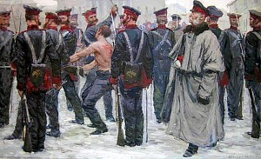
Полковник даёт приказы, и Иван Васильевич поражается этой стороной его натуры. Он видел культурного и вежливого человека на балу, а утром видит несправедливость, невозможность прощать. Хотя Варенька никак не участвует в событии, это влияет на ее жизнь, ведь любимый сразу остывает к ней. Мужчина даже бросает военную кафедру, и не может быть с Варей, поскольку ее отец ему отвратителен.

Slide 49
Для Ивана Васильевича любовь в душе угасла: «Любовь с этого дня пошла на убыль. Когда она задумывалась, я сейчас же вспоминал полковника на площади, и я стал реже видаться с ней». Не мог он примириться с тем, что жестокость может быть оправдана какими бы то ни было проступками или правилами.
И поэтому сам не идёт в военную службу. Он хорошо понимает, что ничего изменить не сможет, а должен будет стать таким же, как полковник Б. Но совесть его такого не позволяет.

Slide 50
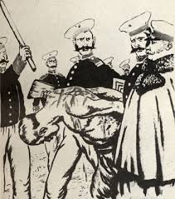
Рассказ разделён на две части: бал и увиденная после бала экзекуция. Эти картины противоположны во всем. Бал пышен и весел, экзекуция страшна и тяжела.

Slide 52
Толстой называет конкретное время действия рассказа – «было в сороковых годах». Это время правления Николая I, которого за пристрастие к телесным наказаниям прозвали Николай Палкин. Полковник, очевидно, весьма любил и уважал государя: даже внешность свою постарался сделать похожей на его внешность.

Slide 53
Николай первый Отец Вареньки Б.

Slide 55
Чему учит рассказ «После бала»?
Произведение Толстого "После бала" учит нас нести доброту и свет в своей душе. Иван Васильевич столкнулся с жестокостью и злом, но не хотел становиться их участником. Он не захотел создавать семью с девушкой, отец которой является злобным, двуличным и лицемерным мужчиной.

Slide 56
Ответьте на вопросы
В каком часу молодой человек уехал с бала?
Что увидел Иван Васильевич на поле, выйдя утром за город?
Как вёл себя полковник, когда били палками беглого солдата?
Что испытал Иван Васильевич, увидев страшную картину избиения?
Почему он не поступил на военную службу и никогда нигде не служил?
Как окончилась любовь его к Вареньке?
Кратко опишите две картины: бал и избиение беглого солдата.

Slide 57
Жизнь – вызов. Примите его!
Жизнь – трагедия. Преодолейте её!
Жизнь – борьба. Выдержите её!
Жизнь – счастье. Сотворите его!
Мария Тереза

Slide 59
Задание для самостоятельного выполнения
Прочитать рассказ. Ответить на вопросы
на стр. 157 письменно.
Прочитать другие рассказы Л.Н.Толстого.

